Slide 1
棣蓁地震
5 24 26

Slide 2
目录
什么是地震
地震与其相关研究
地震对我们有什么影响
地震预测理论及其技术
可预测未来中对地震侦测技术的展望

Slide 3
什么是地震？
地震（英文：earthquake），又称地动、地振动，是地壳快速释放能量过程中造成的振动，期间会产生地震波的一种自然现象。地球上板块与板块之间相互挤压碰撞，造成板块边沿及板块内部产生错动和破裂，是引起地震的主要原因。地震开始发生的地点称为震源，震源正上方的地面称为震中。破坏性地震的地面振动最烈处称为极震区，极震区往往也就是震中所在的地区。地震常常造成严重人员伤亡，能引起火灾、水灾、有毒气体泄漏、细菌及放射性物质扩散，还可能造成海啸、滑坡、崩塌、地裂缝等次生灾害。

Slide 4
地震的定义：
地震，是地球内部发生的急剧破裂产生的震波，在一定范围内引起地面振动的现象。地震(earthquake)就是地球表层的快速振动，在古代又称为地动。地震活动在时间上具有一定的周期性。表现为在一定时间段内地震活动频繁，强度大，称为地震活跃期；而另一时间段内地震活动相对来讲频率少，强度小，称为地震平静期。地震的地理分布受一定的地质条件控制，具有一定的规律。地震大多分布在地壳不稳定的部位，特别是板块之间的消亡边界，形成地震活动活跃的地震带。

Slide 5
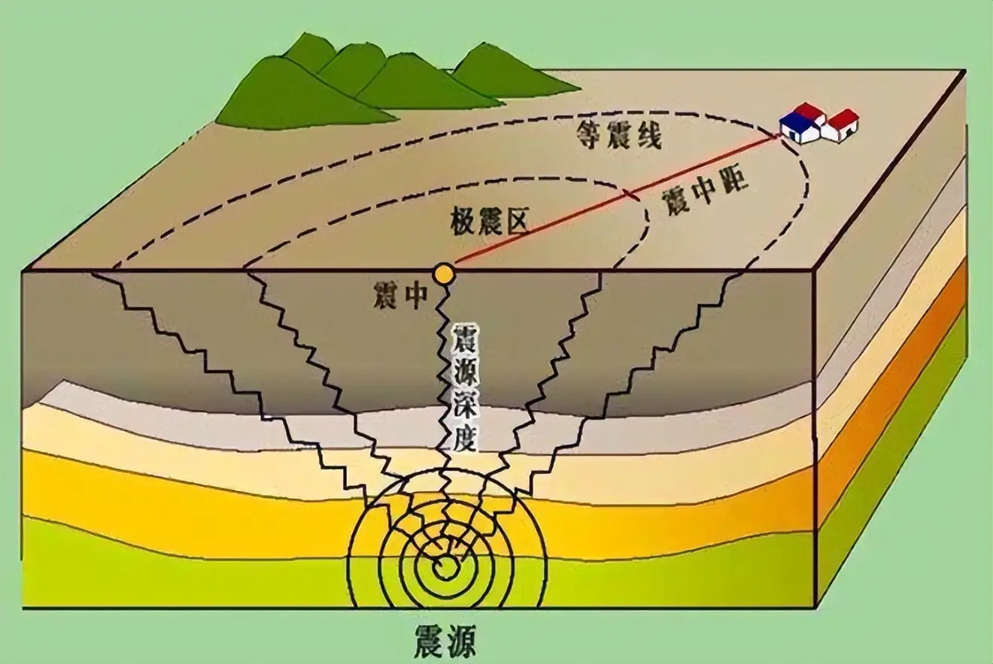
震源：地球内部发生地震的起始位置，是地震能量释放的源头，图中地下的圆形震源区域就是能量开始传播的地方。
震源深度：从震源到地表（震中）的垂直距离，它影响地震的破坏程度和波及范围。
震中：震源在地表的垂直投影点，是地面上距离震源最近的点。
极震区：震中附近地震破坏最严重的区域。
震中距：地面上某一地点到震中的水平距离，距离越远，地震影响通常越弱。
等震线：地面上地震破坏程度相同（或地震烈度相同）的各点连接成的曲线，类似地图上的等高线，用于直观展示地震破坏的空间分布。
以汶川大地震为例：
震源深度：约 15.5 千米（属于浅源地震，浅源地震通常破坏力更强）。
震中：位于四川省阿坝藏族羌族自治州汶川县映秀镇（北纬 31.01°、东经 103.42° 附近）。
学校震中距示例：东汽中学（位于德阳市汉旺镇）距离震中约 30 多公里；红白小学距离震中映秀仅 10 公里；西南交通大学犀浦校区距离震中约 70 公里。

Slide 6
地震及其相关研究
震级划分
地震烈度
地震监测
地震成因
地震类型
地震序列
地震分布

Slide 7
震级划分
震级是地震大小的一种度量，根据地震释放能量的多少来划分，用“级”来表示。震级的标度最初是美国地震学家里克特（C.F.Richter）于1935年研究加里福尼亚地方性地震时提出的，规定以震中距100km处“标准地震仪”（或称“安德生地震仪”、周期0.8s,放大倍数2800,阻尼系数0.8）所记录的水平向最大振幅（单振幅,以μm计）的常用对数为该地震的震级。后来发展为远台及非标准地震仪记录经过换算也可用来确定震级。震级分面波震级（MS）、体波震级（Mb）、近震震级（ML）等不同类别，彼此之间也可以换算。用里克特的测算办法计算，到2000年已知的最大地震没有超过8.9级的；最小的地震则已可用高倍率的微震仪测到-3级。按震级的大小又可划分为超微震、微震、弱震（或称小震）、强震（或称中震）和大地震等。

Slide 8
震级划分
弱震震级小于3级。如果震源不是很浅，这种地震人们一般不易觉察。
有感地震震级等于或大于3级、小于或等于4.5级。这种地震人们能够感觉到，但一般不会造成破坏。
中强震震级大于4.5级、小于6级。属于可造成破坏的地震，但破坏轻重还与震源深度、震中距等多种因素有关。
强震震级等于或大于6级。其中震级大于等于8级的又称为巨大地震。
里氏规模4.5以上的地震可以在全球范围内监测到。
震级 | 能量（单位：尔格） | 震级 | 能量 | 术语
0 | 6.3×10¹¹ | 5 | 2×10¹⁹ | 尔格：能量单位。一度电（一千瓦小时）的能量为3.6×10¹³
1 | 2×10¹³ | 6 | 6.3×10²º
2 | 6.3×10¹⁴ | 7 | 2×10²²
2.5 | 3.55×10¹⁵ | 8 | 6.3×10²³
3 | 2×10¹⁶ | 8.5 | 3.55×10²⁴
4 | 6.3×10¹⁷ | 8.9 | 1.4×10²⁵

Slide 9
地震烈度
同样大小的地震，造成的破坏不一定相同；同一次地震，在不同的地方造成的破坏也不同。为衡量地震破坏程度，科学家又“制作”了另一把“尺子”一一地震烈度。在中国地震烈度表上，对人的感觉、一般房屋震害程度和其他现象作了描述，可以作为确定烈度的基本依据。影响烈度的因素有震级、震源深度、距震源的远近、地面状况和地层构造等。
一般情况下仅就烈度和震源、震级间的关系来说，震级越大震源越浅、烈度也越大。一般震中区的破坏最重，烈度最高，这个烈度称为震中烈度。从震中向四周扩展，地震烈度逐渐减小。所以，一次地震只有一个震级，但它所造成的破坏在不同的地区是不同的。即一次地震，可以划分出好几个烈度不同的地区。这与一颗炸弹爆后，近处与远处破坏程度不同道理一样。炸弹的炸药量，好比是震级；炸弹对不同地点的破坏程度，好比是烈度。

Slide 10
地震烈度
烈度不仅跟震级有关，而且还跟震源深度、地表地质特征等有关。一般而言，震源浅、震级大的地震，破坏面积较小，但震中区破坏程度较重；震源较深、震级大的地震，影响面积较大，而震中区烈度则较轻。
为了在实际工作中评定烈度的高低，有必要制订一个统一的评定标准。这个规定的标准称为地震烈度表。在世界各国使用的有几种不同的烈度表。西方国家比较通行的是改进的麦加利烈度表，简称M.M.烈度表，从I度到度共分12个烈度等级。日本将无感定为0度，有感则分为I至Ⅶ度，共8个等级。前苏联和中国均按12个烈度等级划分烈度表。中国1980年重新编订了地震烈度表。

Slide 11
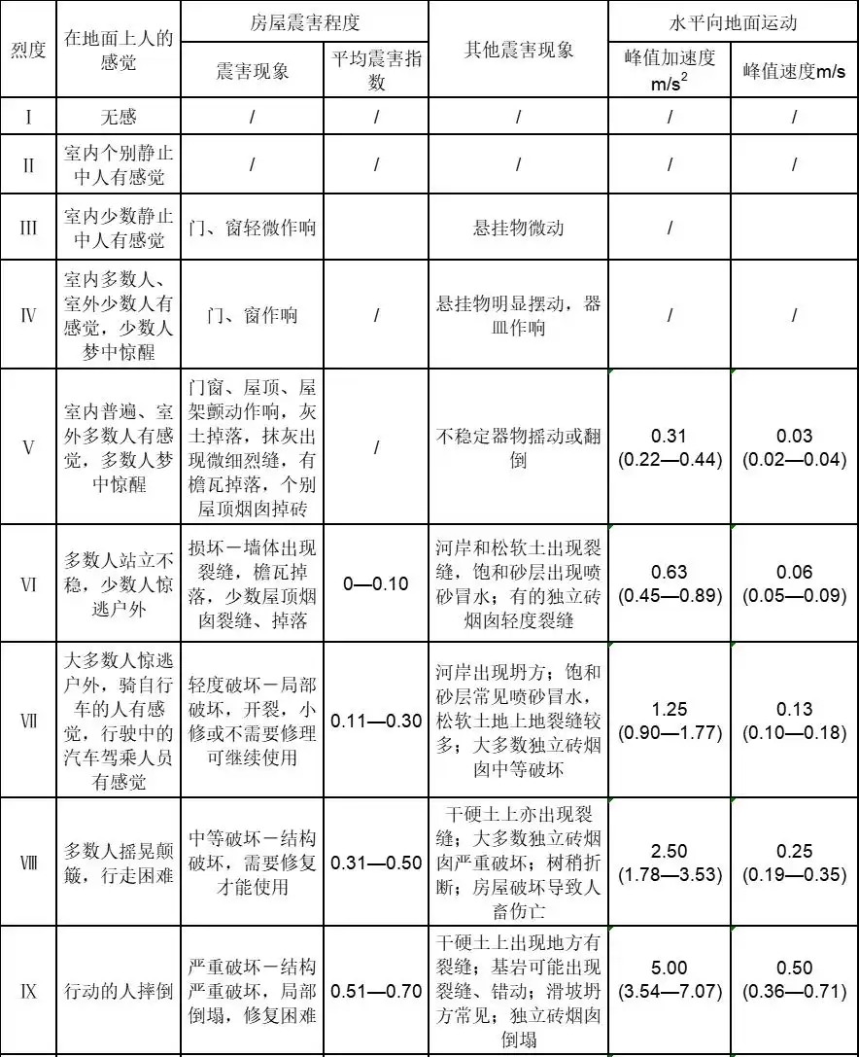
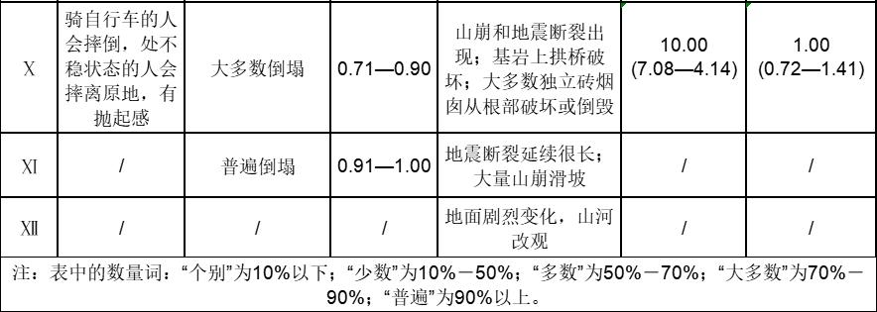

Slide 12
地震监测
在地球内部传播的地震波称为体波，分为纵波和横波。
振动方向与传播方向一致的波为纵波（P波）。来自地下的纵波引起地面上下颠簸振动。
振动方向与传播方向垂直的波为横波（S波）。来自地下的横波能引起地面的水平晃动。由于纵波在地球内部传播速度大于横波，所以地震时，纵波总是先到达地表，而横波总落后一步。这样，发生较大的近震时，一般人们先感到上下颠簸，过数秒到十几秒后才感到有很强的水平晃动。横波是造成破坏的主要原因。

Slide 13
地震监测
沿地面传播的地震波称为面波，分为勒夫波和瑞利波。
纵波：振动方向与波的传播方向一致的波，传播速度较快，到达地面时人感觉颠动，物体上下跳动。
横波：振动方向与波的传播方向垂直，传播速度比纵波慢，到达地面时人感觉摇晃，物体会来回摆动。
面波：当体波到达岩层界面或地表时，会产生沿界面或地表传播的幅度很大的波，称为面波。面波传播速度小于横波，所以跟在横波的后面。

Slide 14
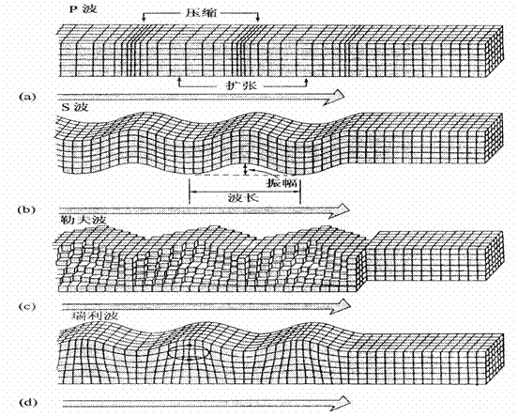
地震监测·示意图

Slide 15
地震为我们带来了什么影响？
据统计，地球上每年约发生500多万次地震，即每天要发生上万次的地震。其中绝大多数太小或太远，以至于人们感觉不到；真正能对人类造成严重危害的地震大约有十几二十次；能造成特别严重灾害的地震大约有一两次。人们感觉不到的地震，必须用地震仪才能记录下来；不同类型的地震仪能记录不同强度、不同远近的地震。世界上运转着数以千计的各种地震仪器日夜监测着地震的动向。当前的科技水平尚无法预测地震的到来，未来相当长的一段时间内，地震也是无法预测的。所谓成功预测地震的例子，基本都是巧合。对于地震，更应该做的是提高建筑抗震等级、做好防御，而不是预测地震。

Slide 16
感谢聆听
P.S. 十六页不算长吧（
PPT一定要白底黑字
\o/\o/\o/

